Slide 1
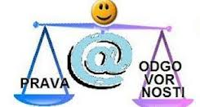
ONLINE PRAVA I ODGOVORNOSTI
By: LORENA VUK I MIHAELA JANJUŠIĆ 6.r. OŠ Gorjani

Slide 2
ONLINE PRAVA

Slide 3
Pravo na privatnost i zaštitu od spama.
Pravo na obavijest kada netko narušava sigurnost i privatnost.
Pravo izbora aplikacija i usluga.
Svi korisnici imaju pravo na pristup Internetu.

Slide 4
ONLINE ODGOVORNOSTI

Slide 5
NE OBJAVLJUJ TUĐE PODATKE BEZ NJGOVOG/NJEZINOG DOPUŠTENJA!!

Slide 6
POŠTUJ SVA PRAVILA LIJEPOG PONAŠANJA NA INTERNETU!

Slide 7
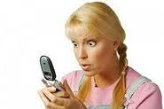
Nikad nemoj odgovarati nepoznatim ljudima na poruke!

Slide 8
Dodavanje i prihvaćanje nepoznatih ljudi nema smisla!

